Slide 1

Czy każdy bajt ma znaczenie?
Mateusz Bryll, Team Leader

Slide 2

O mnie…
Mateusz Bryll, Team Leader
Jestem team leaderem zespołu Snatch, w którym na co dzień opiekujemy się dwoma obszarami pracy w Allegro Pay:
Onboarding nowych klientów do usługi.
Procesy związane z kontem użytkownika po onboardingu.
Zespół znajduje się w kilku lokalizacjach:
Warszawa
Kraków
Poznań (tutaj można mnie spotkać)
Oprócz tego programista, mentor i zapalony kolarz.

Slide 3




Źródło:
https://www.google.pl/maps
https://notione.com/blog/zwiedzamy-poznan/
https://www.polska.travel/pl/glowne-miasta/krakow

Slide 4


Slide 5
O czym będzie dzisiejsza prezentacja?
Czym jest wydajność?
Jak możemy zmierzyć wydajność aplikacji?
O co chodzi z typem Span<T> (oraz ReadOnlySpan<T>, Memory<T> i ReadOnlyMemory<T>)?
Jak możemy go użyć dla zwiększenia wydajności?

Slide 6

Czym jest wydajność? Jak ją zmierzyć?

Slide 7
Ile czasu zajmuje wykonanie kodu?
Czas wykonania
Niskopoziomowa metryka
Wydajność
Ile żądań w jednostce czasu może obsłużyć aplikacja?
Przepustowość
Wysokopoziomowa metryka

Slide 8

Od czego zależy przepustowość?
Czas wykonania
Przepustowość
Niski
Wysoka
Ale czy na pewno?
Z pewnością istnieje powiązanie między czasem wykonania, a przepustowością
Ile pamięci ma do dyspozycji aplikacja
Ile pamięci aplikacja zużywa
Jak często tworzone są nowe obiekty (memory pressure)
Dostęp do dysku
Przesyłanie danych przez sieć
Przykład #1:
Czas wykonania: 150ms
Czas IO: 0ms
Czas GC: 50ms
Przepustowość = 5 rps
Przykład #2
Czas wykonania: 100ms
Czas IO: 0ms
Czas GC: 100ms
Przepustowość = 5 rps

Slide 9
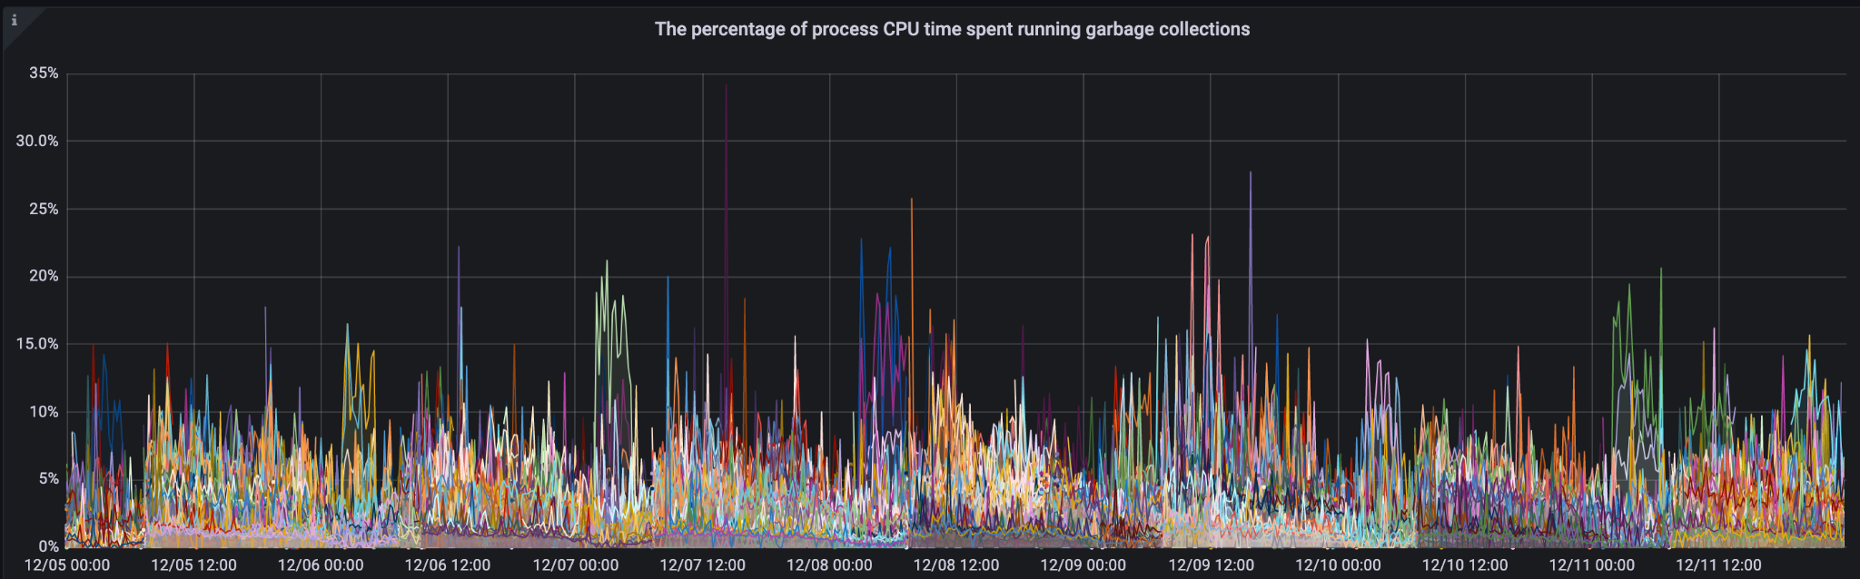
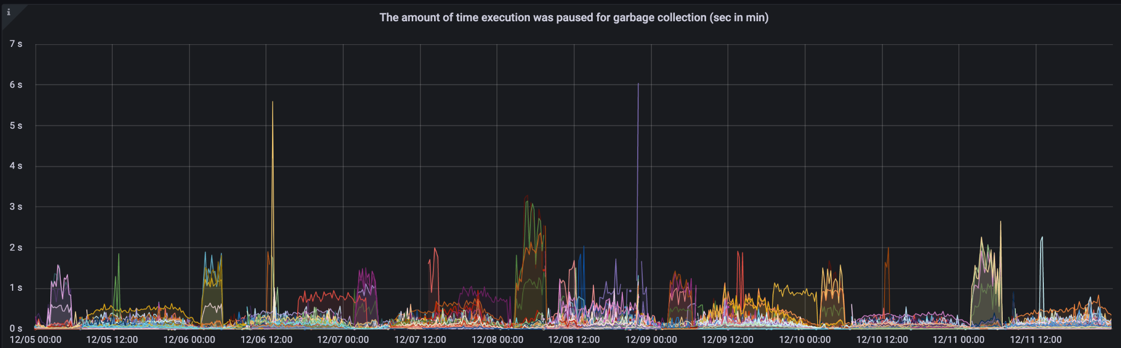
Ile tak naprawdę czasu aplikacja poświęca na zarządzanie pamięcią?
Źródło danych: dane własne Allegro Pay

Slide 10
Czy możemy optymalizować czas GC?

Slide 11
Krótka odpowiedź: TAK

Slide 12
Dłuższa: TAK, ale…

Slide 13
TAK, ale…
Development
Wdrożenie
Pomiar
Sprawdzenie aktualnej wydajności i/lub przepustowości aplikacji
Wskazanie miejsc do optymalizacji
Wskazanie co będzie optymalizowane
Cykl optymalizacji
Testy
Testy jednostkowe/integracyjne/e2e
Optymalizacja
Wprowadzenie zmiany

Slide 14
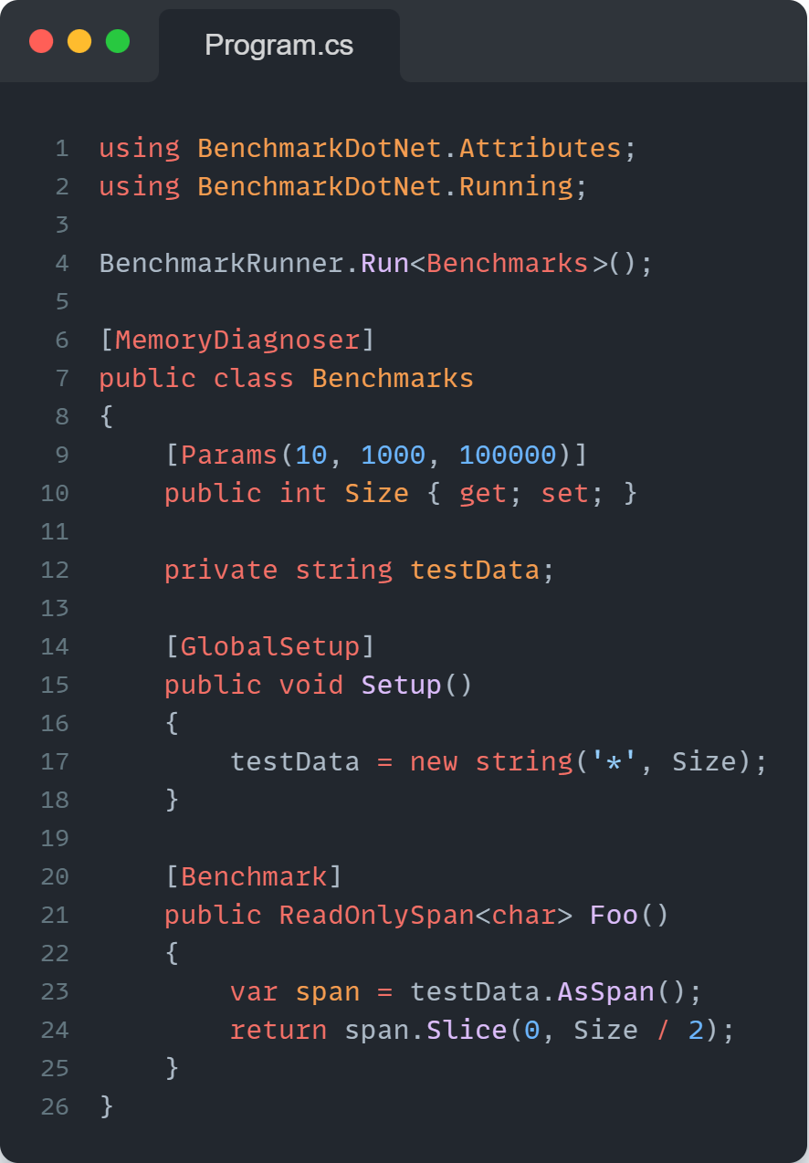
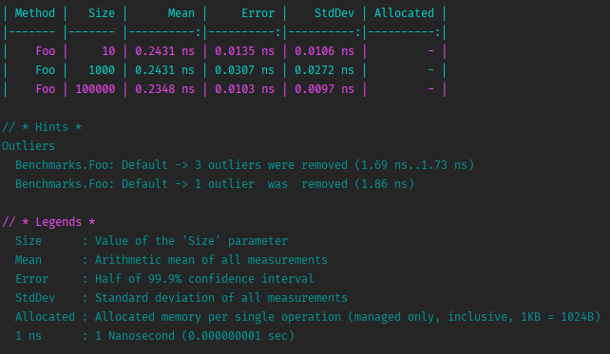
Benchmark.NET
https://github.com/dotnet/BenchmarkDotNet

Slide 15
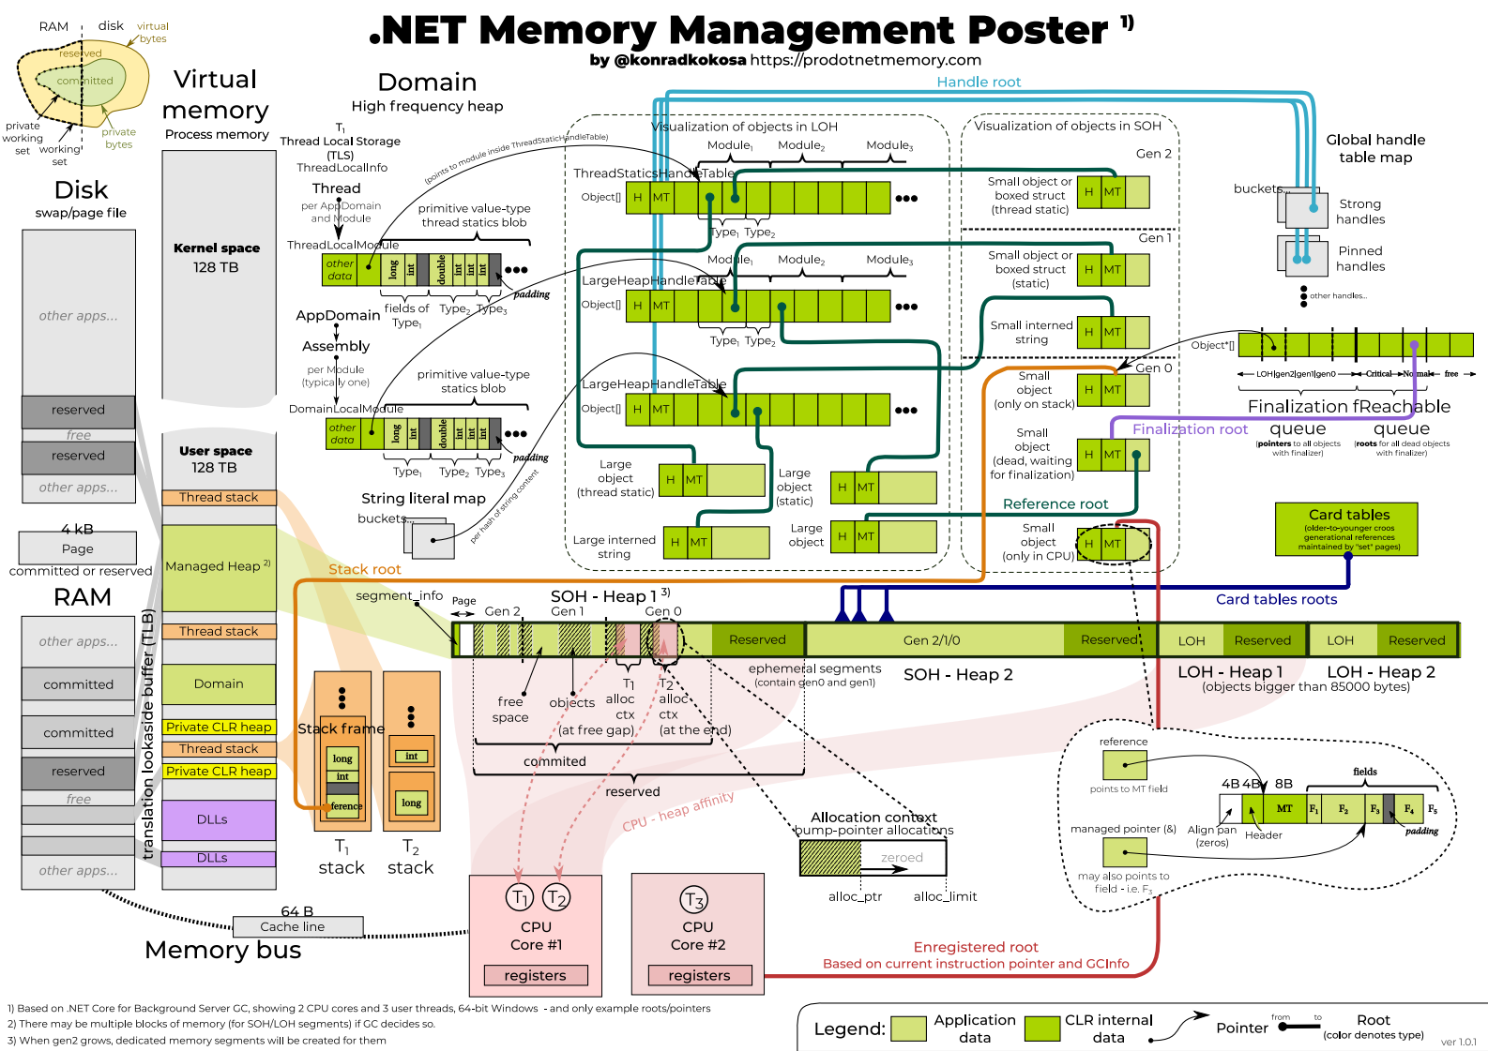

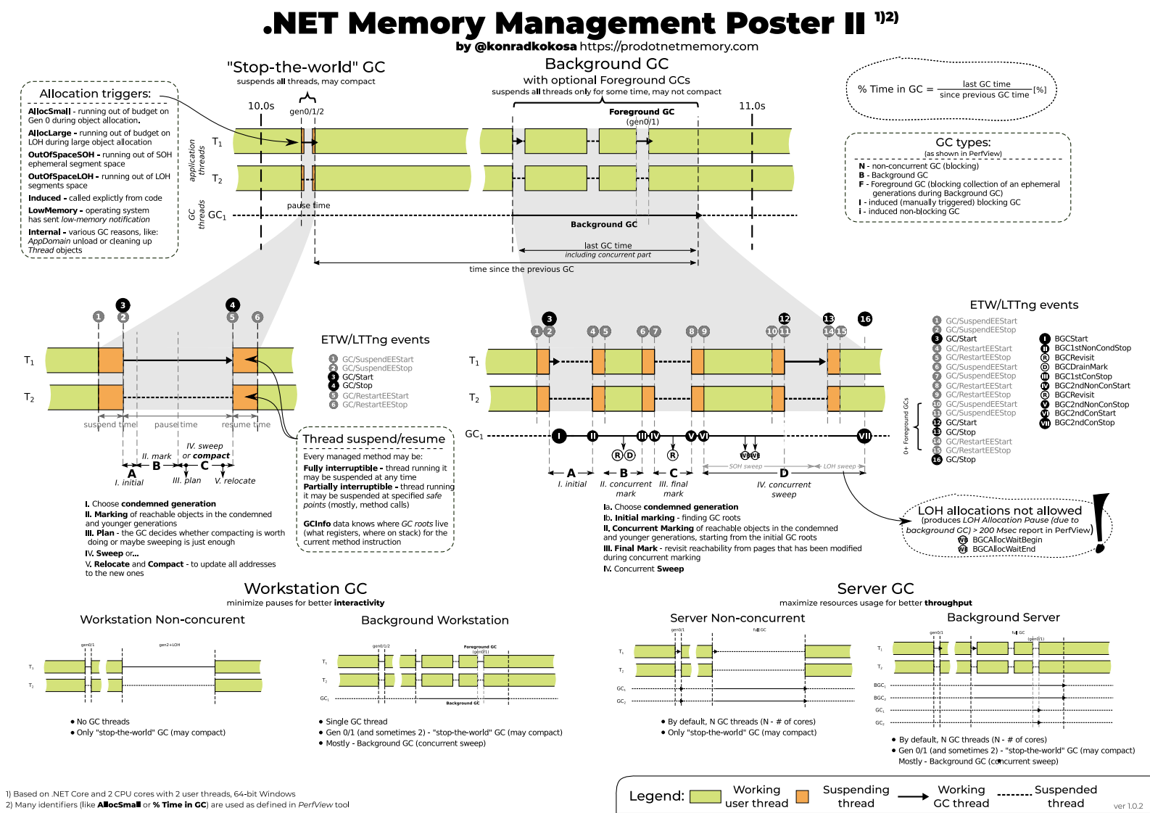
Ogólna uwaga…
Źródło: https://tooslowexception.com/net-memory-management-posters/
Notes:
test speaker notes

Slide 16
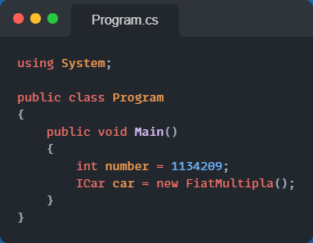
Uproszczony model pamięci
Stos
Sterta
number=1134209
0x46696174204d756c7469706c6120312e39204a5444202d3e2068747470733a2f2f796f7574752e62652f6b3477755f79353348386b
car: ref(0x00001)

Slide 17
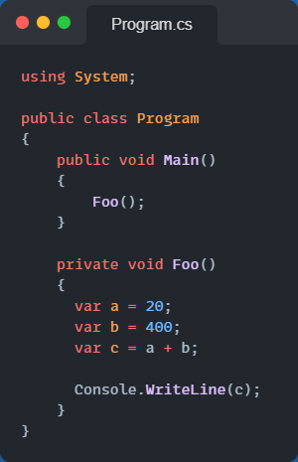
Stack frame
Stos
c=420
Foo stack frame
b=400
a=20

Slide 18
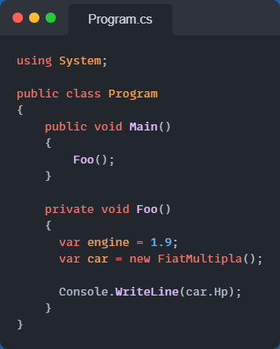

Garbage collector
Stos
Sterta
car: ref(0x00001)
0x46696174204d756c7469706c6120312e39204a5444202d3e2068747470733a2f2f796f7574752e62652f6b3477755f79353348386b
engine=1.9

Slide 19
Span<T> oraz ReadOnlySpan<T>, Memory<T> i ReadOnlyMemory<T>

Slide 20
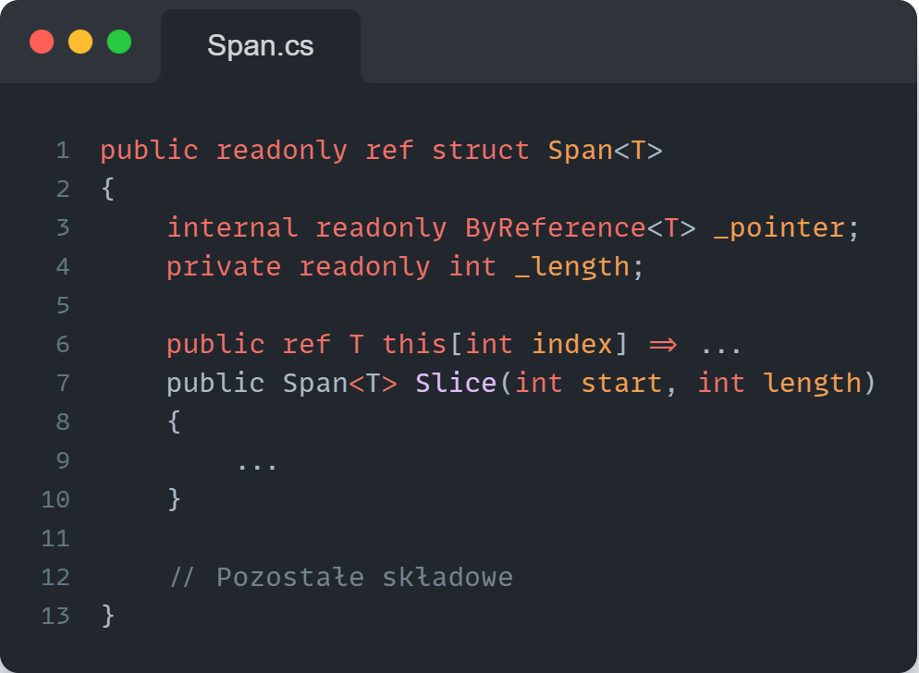
Span<T>, czyli managed pointer
Umożliwia dostęp do odczytu i zapisu obszaru pamięci (lub tylko odczytu w przypadku ReadOnlySpan<T>):
  dla obiektów na stercie
  dla obiektów na stosie
  dla obiektów niezarządzanych
Stos
_length=7
Span
_pointer=0x01+0
referencja
firstName: ref(0x00001)
* Faktyczny kod źródłowy struktury Span<T> można znaleźć tutaj: https://github.com/dotnet/corert/blob/master/src/System.Private.CoreLib/shared/System/Span.cs

Slide 21
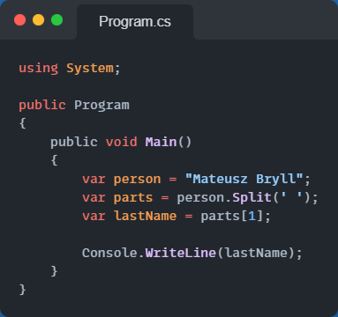
Przykład #1
Stos
Sterta
“Bryll”
lastName: ref(0x00014)
“Mateusz”
parts[1]: ref(0x00014)
parts[0]: ref(0x0000D)
“Mateusz Bryll”
person: ref(0x00001)
Notes:
test speaker notes

Slide 22
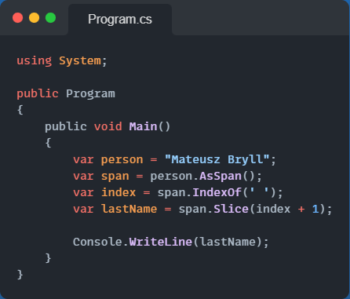
Przykład #2
Stos
Sterta
lastName: 0x01+8, 13
index=7
span: 0x01+0, 13
“Mateusz Bryll”
person: ref(0x00001)
Notes:
test speaker notes

Slide 23
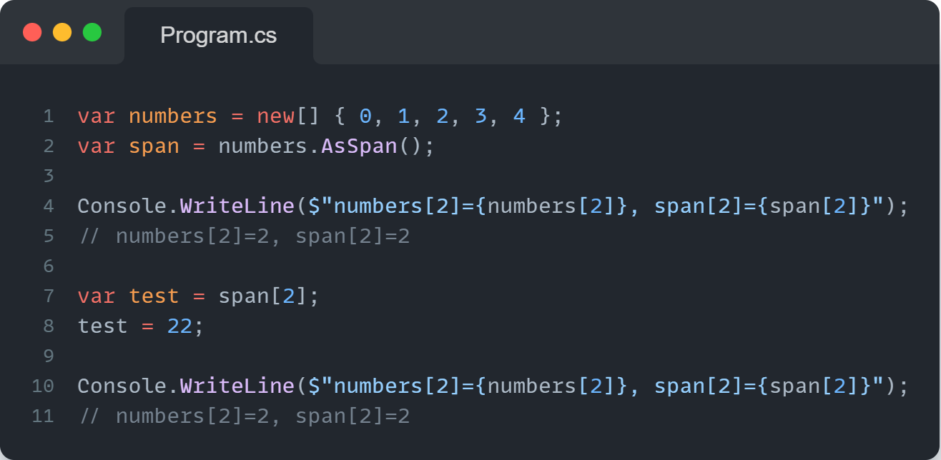
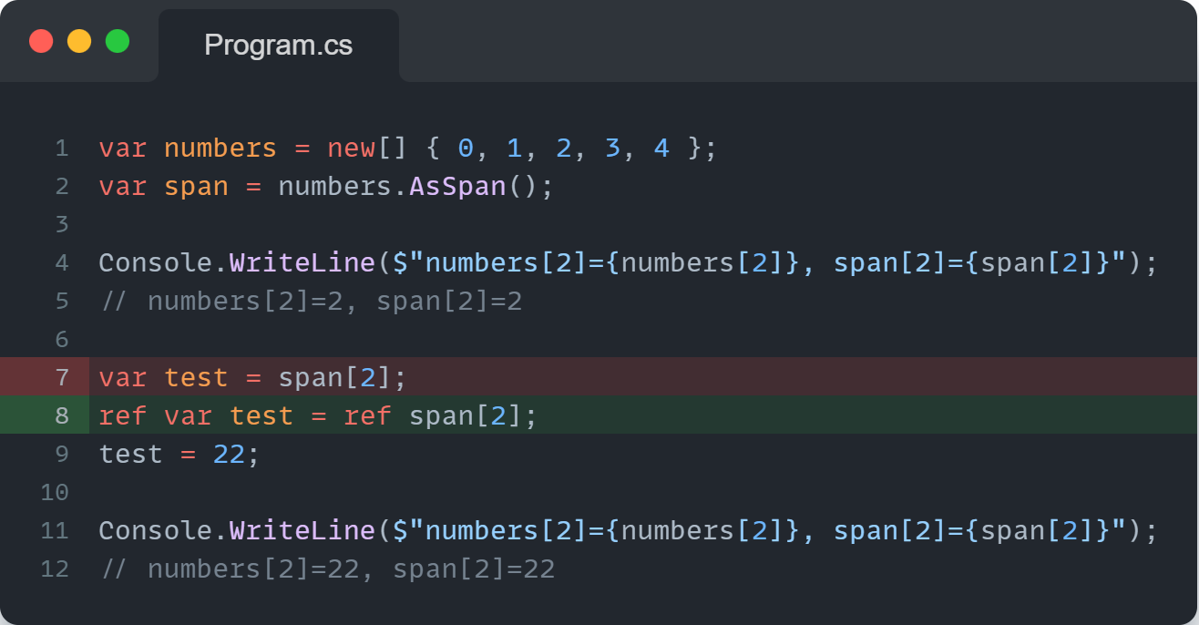
Indexer
0
1
2
22
3
4
Notes:
test speaker notes

Slide 24
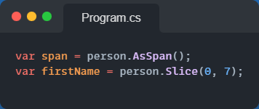
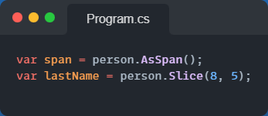
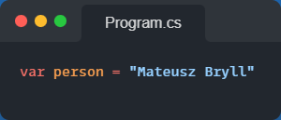
Slice
M
a
t
e
u
s
z
B
r
y
l
l
Notes:
test speaker notes

Slide 25
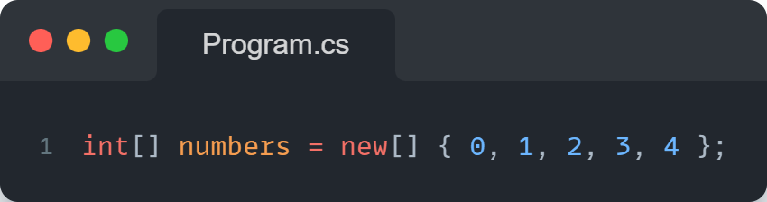
stackalloc
Sterta
0
1
2
3
4
Notes:
test speaker notes

Slide 26
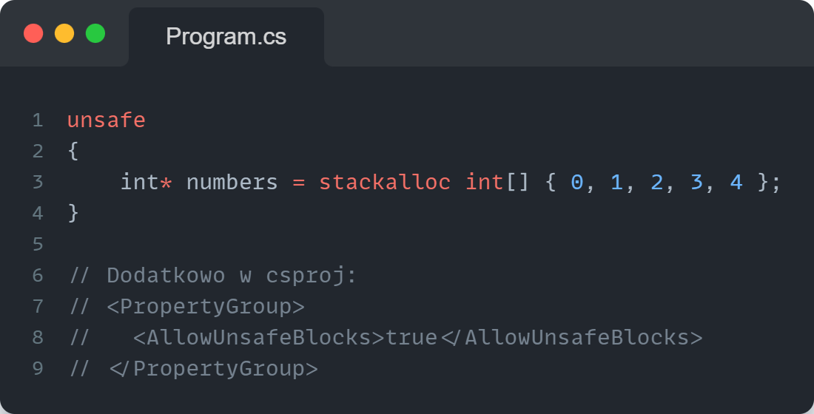
stackalloc
Stos
0
1
2
3
4
Notes:
test speaker notes

Slide 27
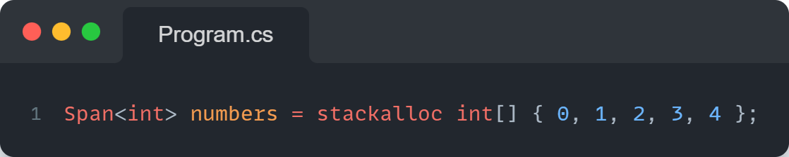
stackalloc
Stos
0
1
2
3
4
Notes:
test speaker notes

Slide 28

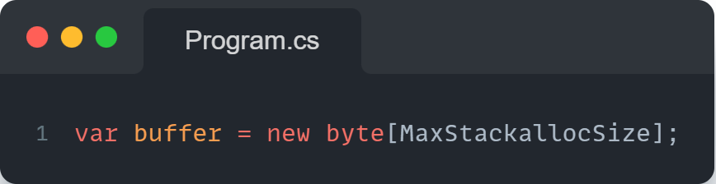
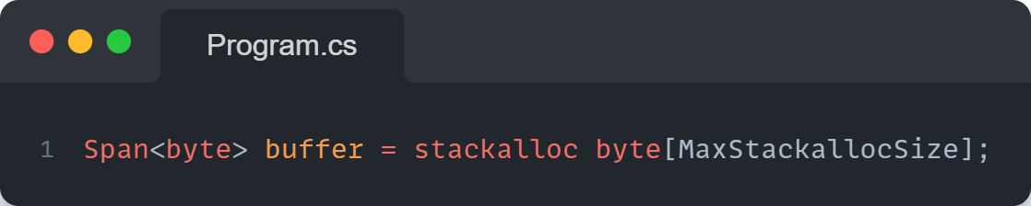

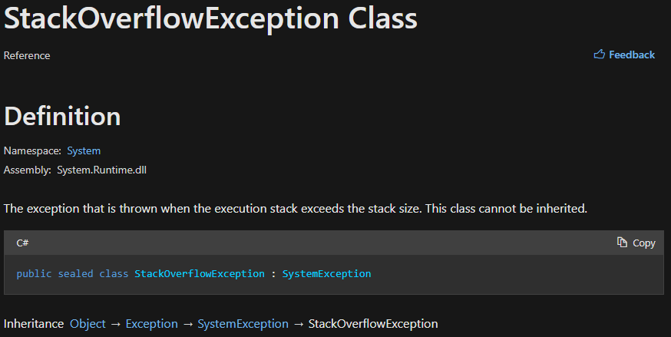
Notes:
test speaker notes

Slide 29
Benchmark
Method | Mean | Error | StdDev | Gen0 | Allocated
GetLastNameWithSplit | 46.508 ns | 0.4897 ns | 0.4089 ns | 0.0134 | 112 B
GetLastNameWithSlice | 3.184 ns | 0.0903 ns | 0.0845 ns | - | -
TechEmpower Framework Benchmarks
https://www.techempower.com/benchmarks
Runda 15 (14 lutego 2018)
Runda 21 (19 lipca 2022)
“Plaintext: An exercise of the request-routing fundamentals only, designed to demonstrate the capacity of high-performance platforms in particular. Requests will be sent using HTTP pipelining. The response payload is still small, meaning good performance is still necessary in order to saturate the gigabit Ethernet of the test environment.”
Źródło: https://github.com/TechEmpower/FrameworkBenchmarks/wiki/Project-Information-Framework-Tests-Overview
Notes:
test speaker notes

Slide 30
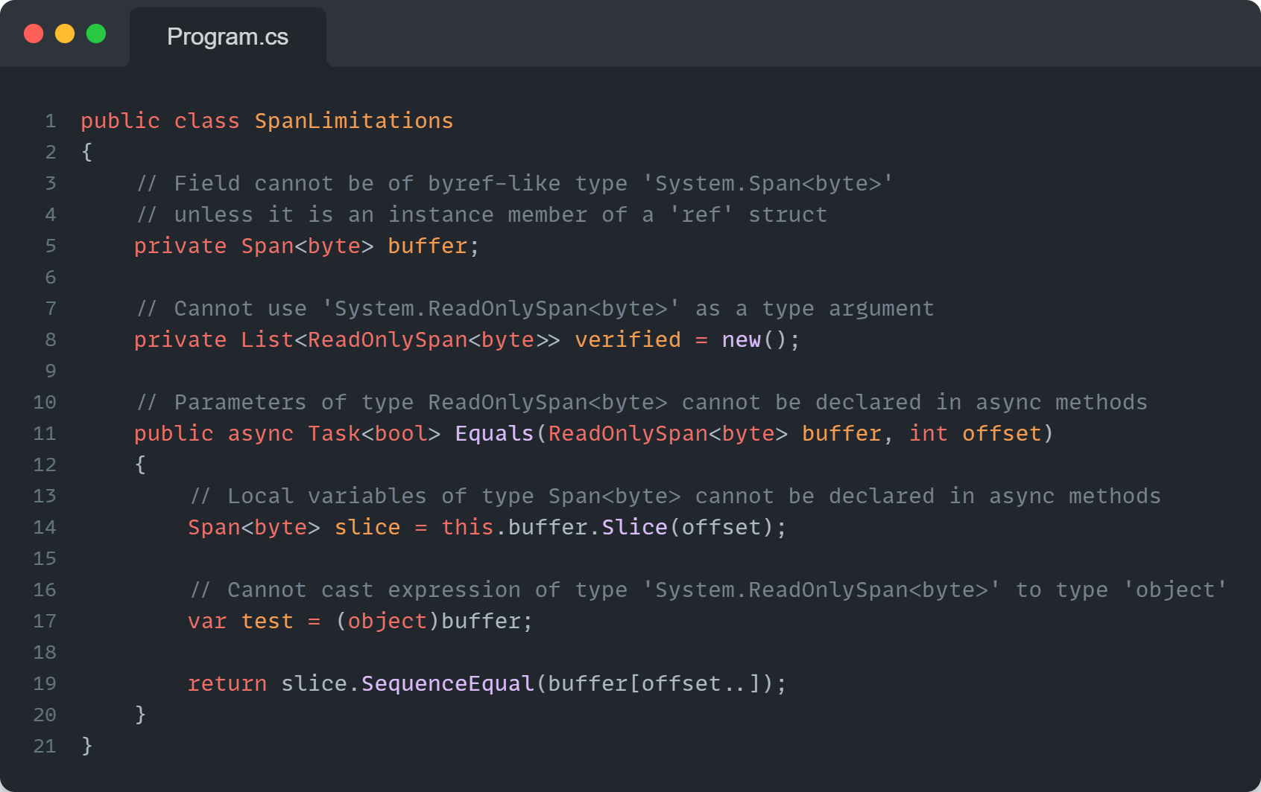
ref struct, czyli ograniczenia Span<T>
Może być zaalokowany tylko na stosie (typ wartościowy)
ref struct jest dostępne od wersji języka 7.2
Nie można zastosować boxingu
Nie może być składową klasy lub struktury (za wyjątkiem innej struktury ref)
Nie można użyć go jako argument generyczny
Nie można użyć go jako argument metody asynchronicznej
Nie może być lokalną zmienną metody asynchronicznej
Nie może być użyty w wyrażeniu lambda
Notes:
test speaker notes

Slide 31
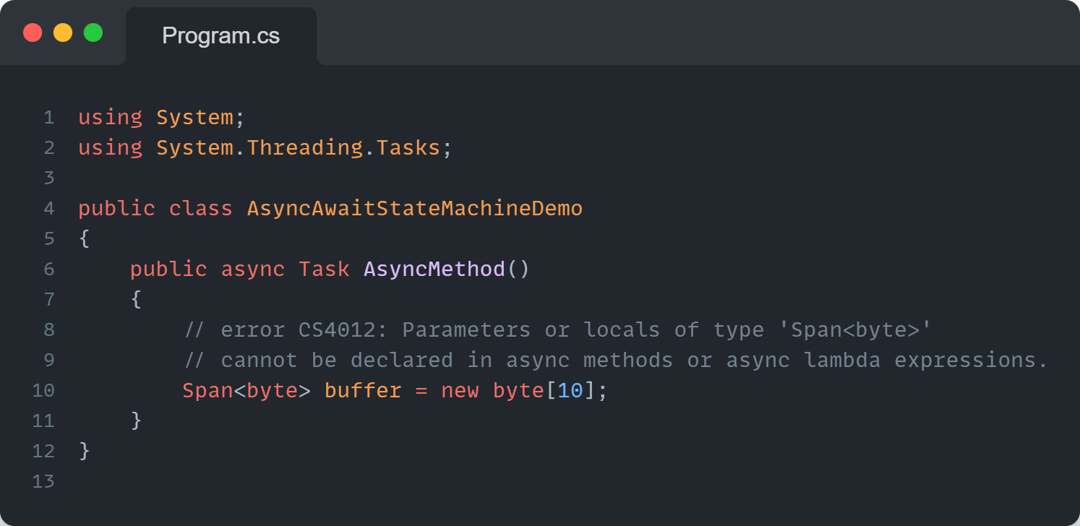
sharplab.io, czyli dlaczego nie …
Notes:
test speaker notes

Slide 32
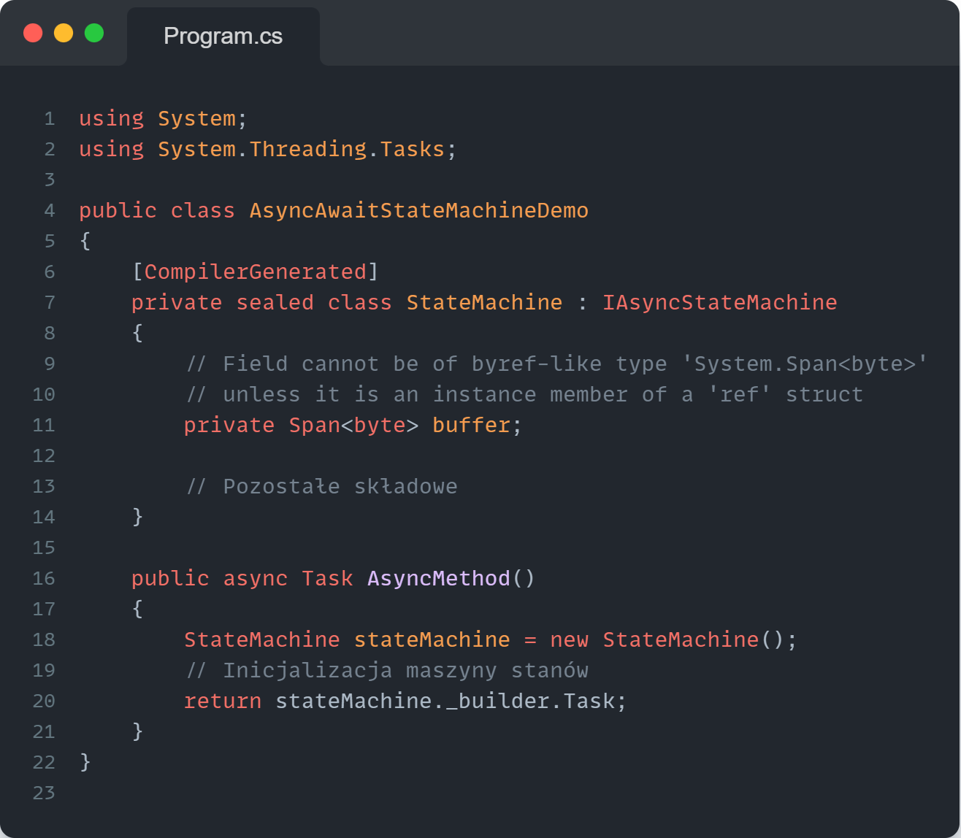
sharplab.io, czyli dlaczego nie …
Notes:
test speaker notes

Slide 33
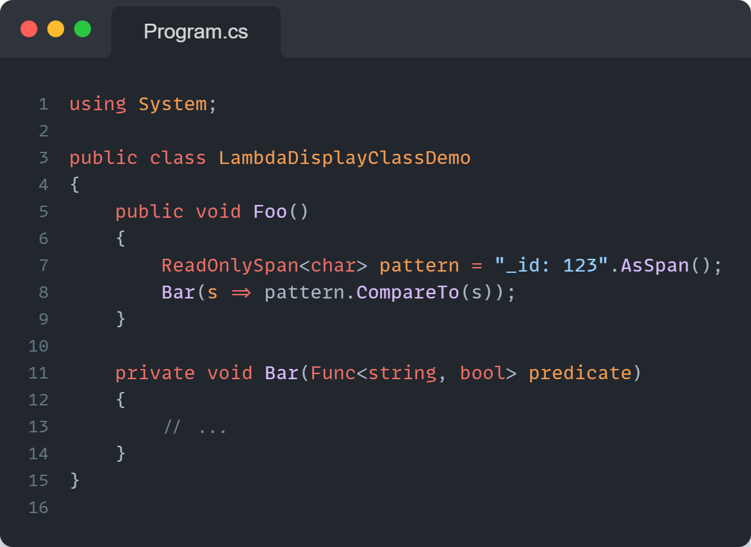
sharplab.io, czyli dlaczego nie …
Notes:
test speaker notes

Slide 34
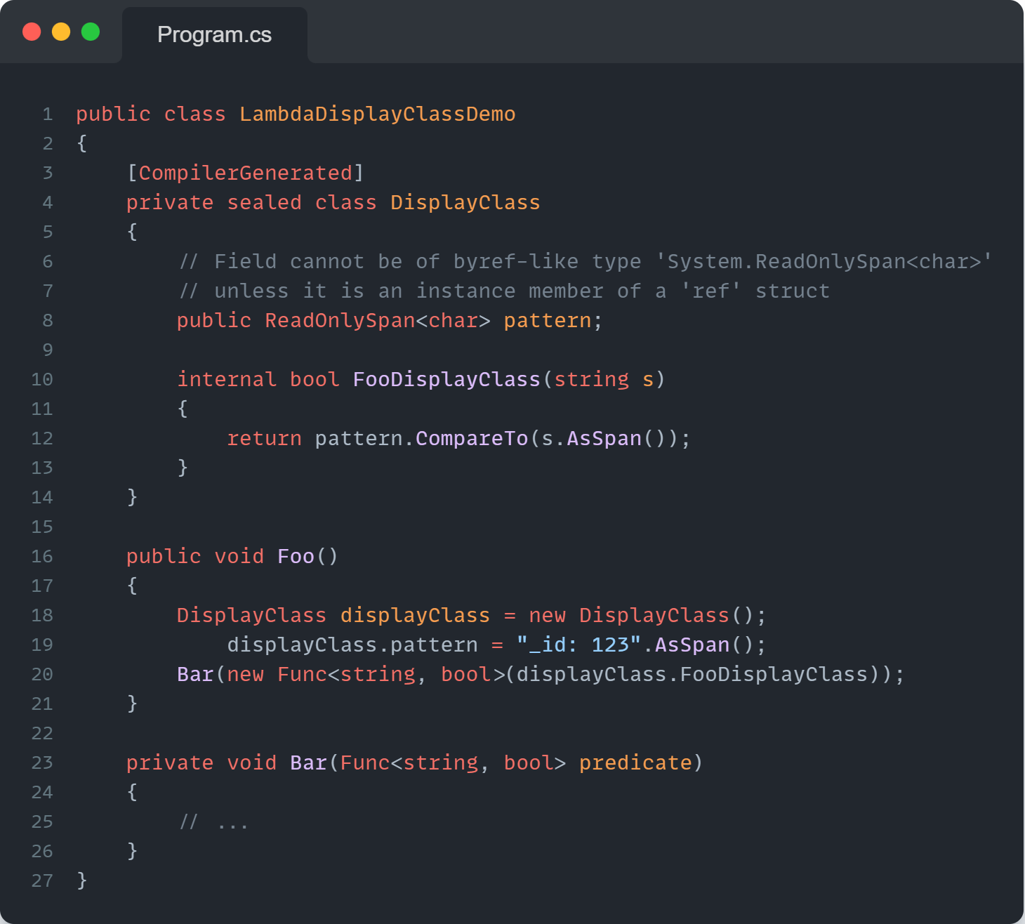
sharplab.io, czyli dlaczego nie …
Notes:
test speaker notes

Slide 35
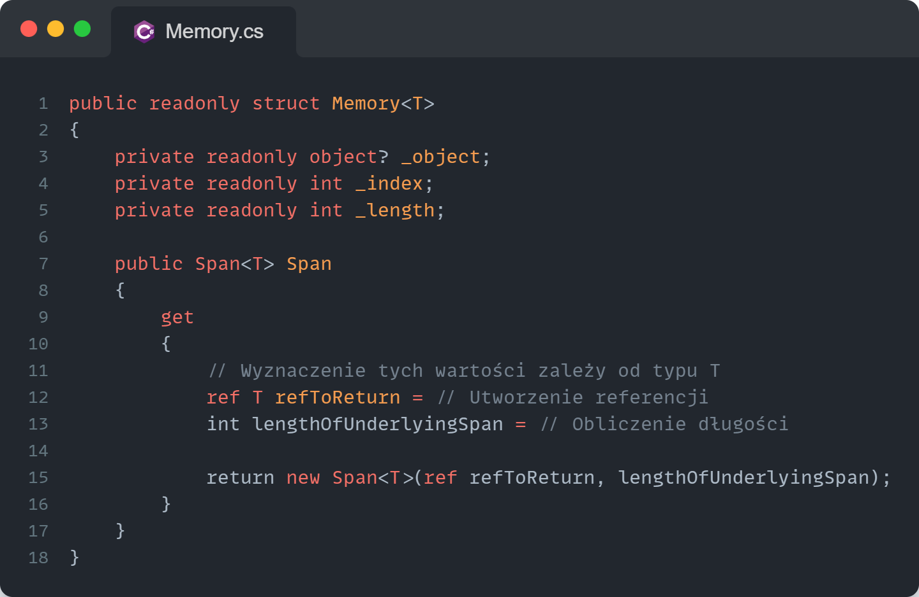
Memory<T>, czyli trochę inny managed pointer
Struktura podobna do Span<T> (analogicznie dla ReadOnlySpan<T> istnieje ReadOnlyMemory<T>)
W odróżnieniu od Span<T> może zostać zapisana na stercie (brak słowa kluczowego ref)
Gorsza wydajność niż w przypadku Span<T>
Umożliwia utworzenie instancji Span<T>
Sterta
_length=53
_index=0
Memory
_object=0x00001
0x46696174204d756c7469706c6120312e39204a5444202d3e2068747470733a2f2f796f7574752e62652f6b3477755f79353348386b
referencja
* Faktyczny kod źródłowy struktury Memory<T> można znaleźć tutaj: https://github.com/dotnet/runtime/blob/main/src/libraries/System.Memory/ref/System.Memory.cs

Slide 36
Przykład

Slide 37
Przykłady,
bo Span<T> oraz Memory<T> mają wiele zastosowań…

Slide 38
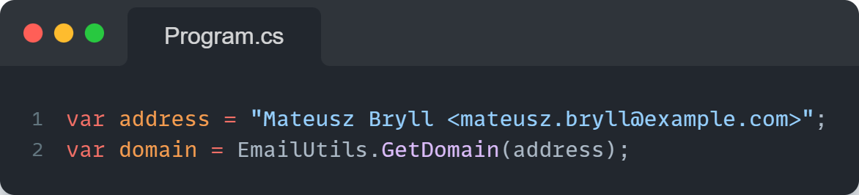
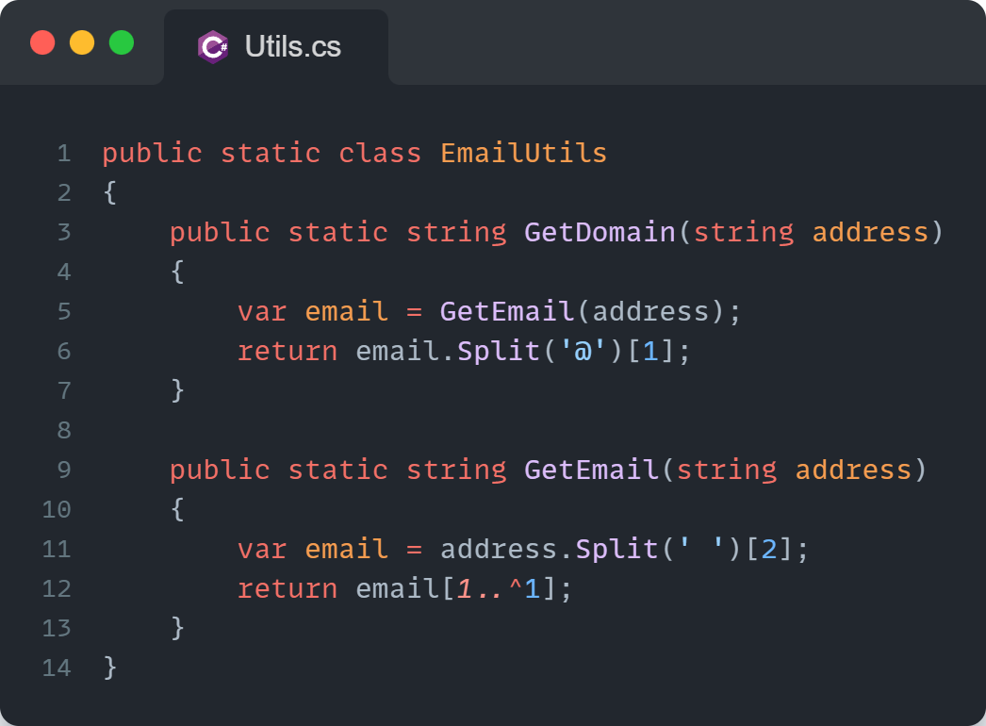
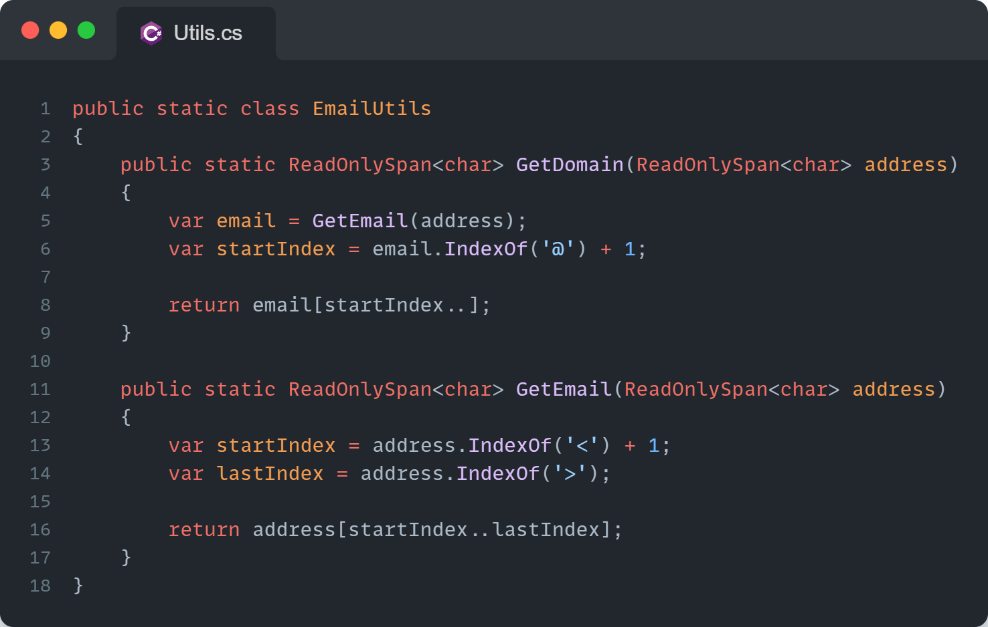
Utils
Notes:
test speaker notes

Slide 39
Utils
| Method | Mean | Error | StdDev | Gen0 | Allocated |
| -------------- | ---------: | --------: | --------: | -----: | --------: |
| GetDomainSplit | 108.384 ns | 0.9339 ns | 0.8735 ns | 0.0488 | 408 B |
| GetDomainSpan | 9.176 ns | 0.0518 ns | 0.0433 ns | - | - |
Co zyskaliśmy:
~11 razy szybciej
Brak alokacji
API, które umożliwia działanie na zaalokowanej już pamięci
Notes:
test speaker notes

Slide 40
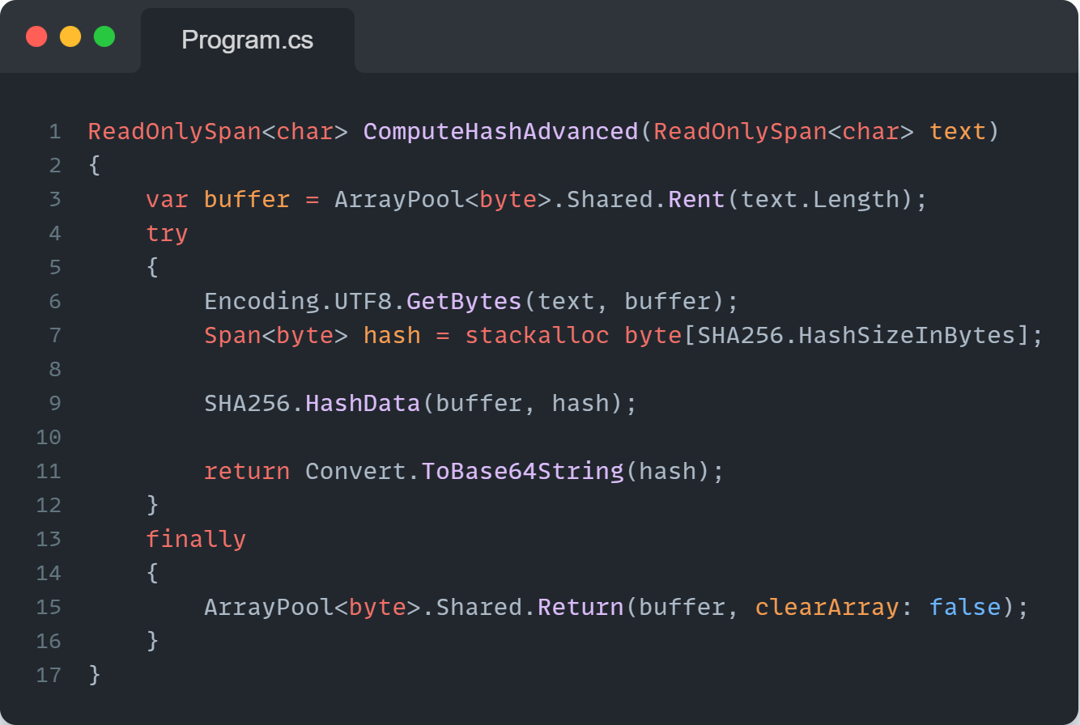
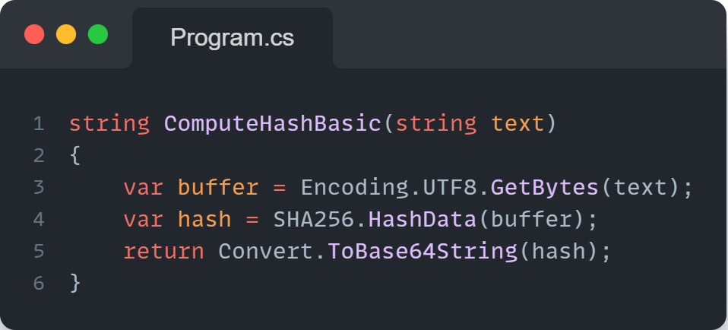
Bufory
Notes:
test speaker notes

Slide 41
Bufory
| Method | TextSize | Mean | Error | StdDev | Gen0 | Allocated |
| ------------------- | -------- | ---------: | -------: | -------: | -----: | --------: |
| ComputeHashBasic | 50 | 518.9 ns | 1.77 ns | 1.57 ns | 0.0296 | 248 B |
| ComputeHashAdvanced | 50 | 761.7 ns | 2.02 ns | 1.69 ns | 0.0134 | 112 B |
| ComputeHashBasic | 200 | 1,257.5 ns | 9.30 ns | 8.24 ns | 0.0458 | 392 B |
| ComputeHashAdvanced | 200 | 1,477.0 ns | 12.62 ns | 11.81 ns | 0.0134 | 112 B |
| ComputeHashBasic | 1000 | 4,121.0 ns | 40.31 ns | 35.73 ns | 0.1373 | 1192 B |
| ComputeHashAdvanced | 1000 | 4,247.7 ns | 48.46 ns | 45.33 ns | 0.0076 | 112 B |
Co zyskaliśmy:
Stały rozmiar alokowanej pamięci
Notes:
test speaker notes

Slide 42
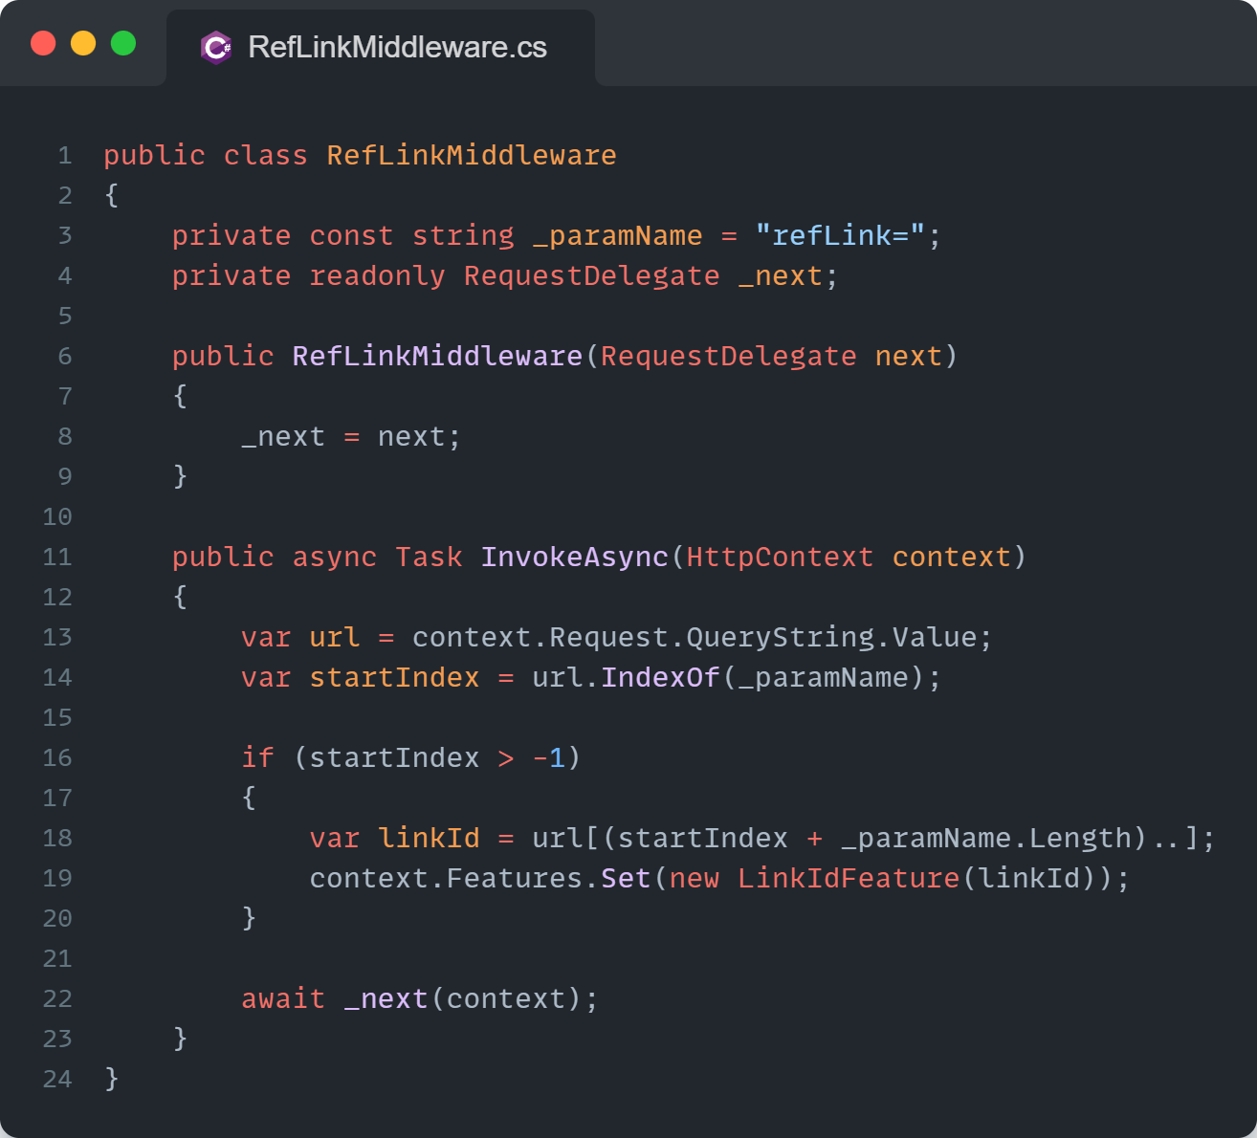
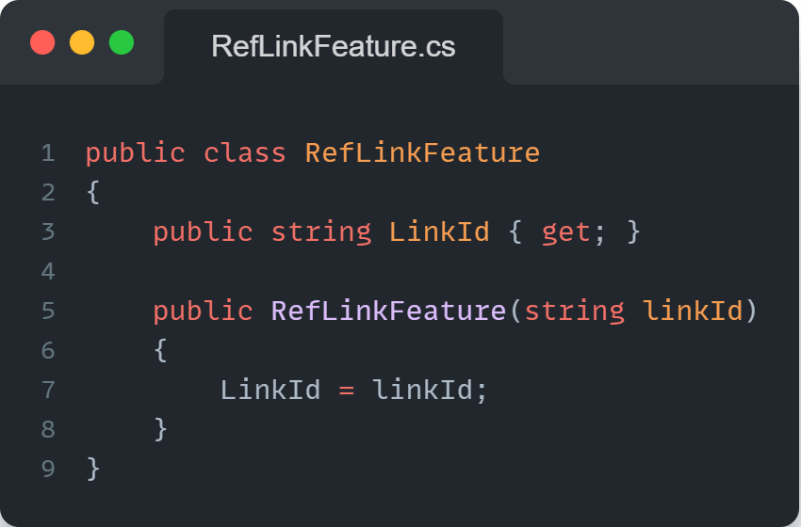
Middleware
Notes:
test speaker notes

Slide 43
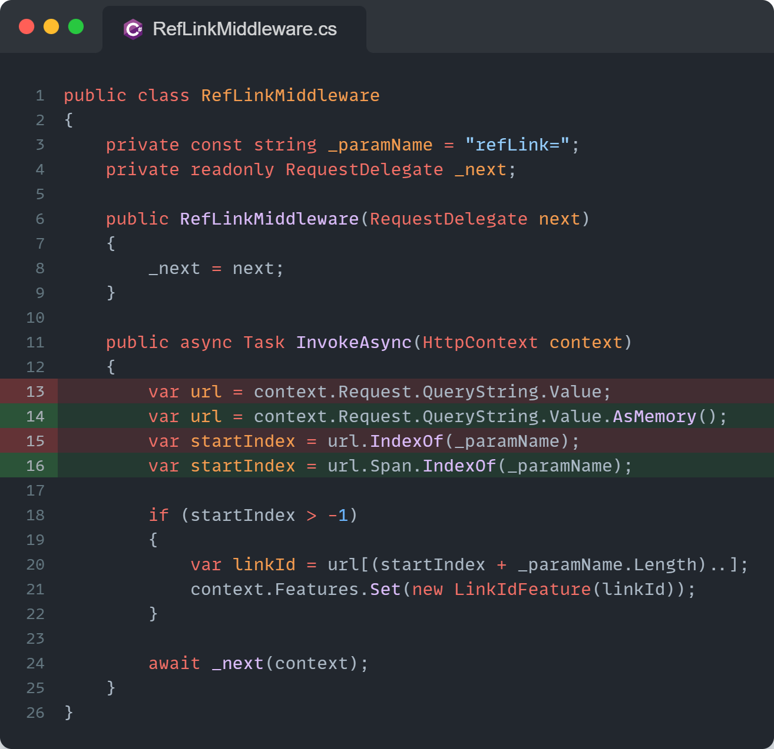
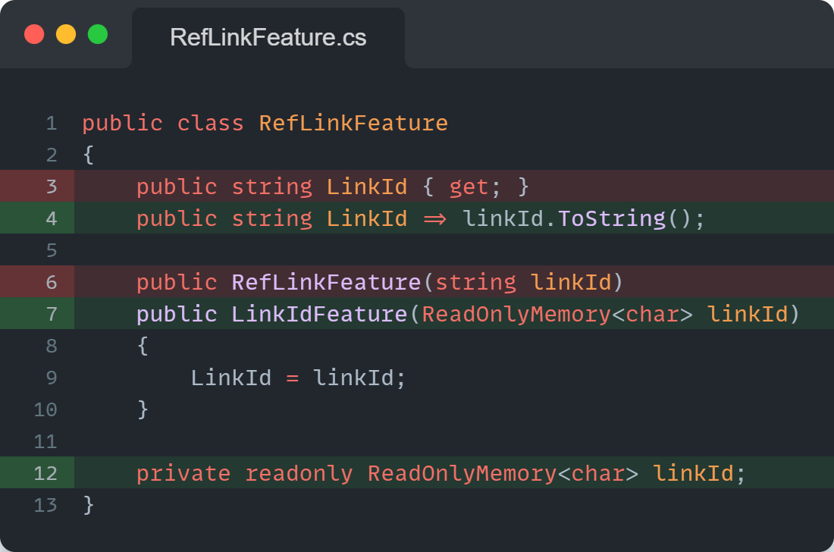
Middleware
Notes:
test speaker notes

Slide 44
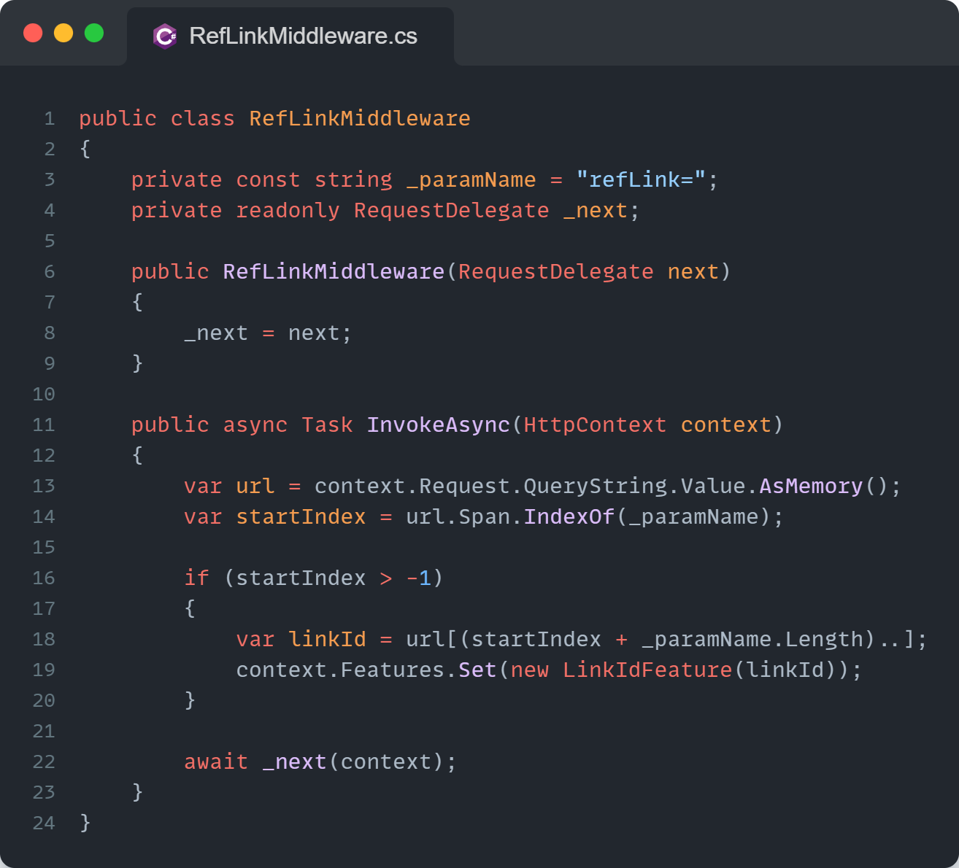
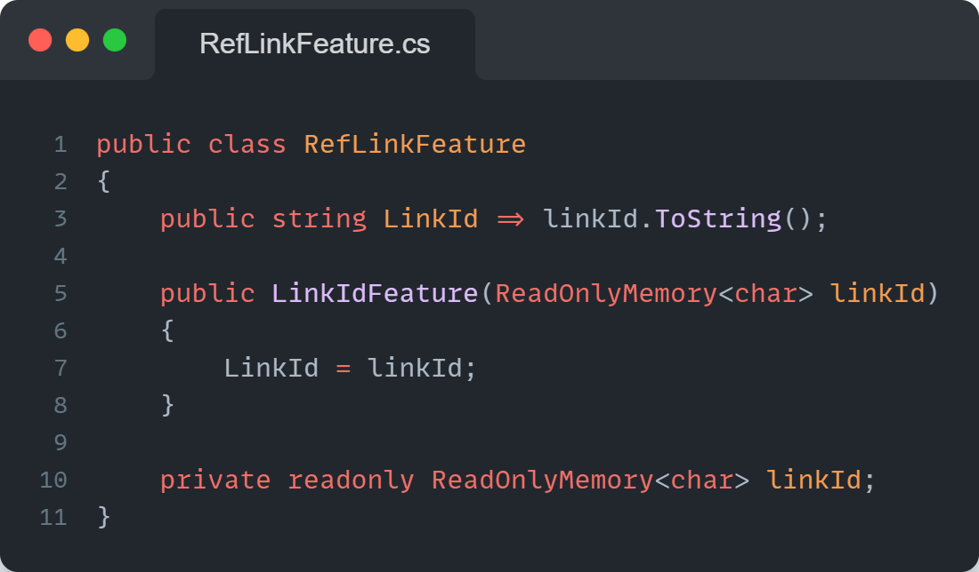
Middleware
Notes:
test speaker notes

Slide 45
Middleware
| Method | Size | Mean | Error | StdDev | Gen0 | Allocated |
| ---------------- | ---- | ----------: | --------: | --------: | -----: | --------: |
| MemoryMiddleware | 36 | 18.85 ns | 0.410 ns | 0.363 ns | 0.0076 | 64 B |
| StringMiddleware | 36 | 1,960.85 ns | 24.162 ns | 22.601 ns | 0.0114 | 120 B |
| MemoryMiddleware | 72 | 18.89 ns | 0.359 ns | 0.318 ns | 0.0076 | 64 B |
| StringMiddleware | 72 | 1,925.26 ns | 14.172 ns | 12.563 ns | 0.0229 | 192 B |
| MemoryMiddleware | 108 | 18.53 ns | 0.265 ns | 0.248 ns | 0.0076 | 64 B |
| StringMiddleware | 108 | 1,927.57 ns | 8.764 ns | 7.769 ns | 0.0305 | 264 B |
Co zyskaliśmy:
~100 razy szybciej
Stały rozmiar alokowanej pamięci
Notes:
test speaker notes

Slide 46
Czy każdy bajt ma znaczenie?
Ile zaoszczędziliśmy w przykładach:
Utils: 400 B
Bufory: 1000 B
Middleware: 200 B
Łącznie: 1600 B
Czy to dużo?
Zależy od skali…
Jeśli wszystkie te oszczędności zadziałałby się w jednym wywołaniu REST API, które obsługuje 2 000 000 żądań dziennie, to nasze 1600 B przeskalowałoby się do 3,2 GB. Zatem w ciągu doby byłoby o 3,2 GB mniej alokacji, a co za tym idzie aplikacja mniej czasu poświęcała by na wykonywaniu kodu GC.
Notes:
test speaker notes

Slide 47

Dziękuję!

